Slide 1

Apache Impala Bemutató
Horváth Krisztián Sándor

Slide 2

Tudnivalók

Slide 3


Ő nem fut ki a kocsi elé
Az Apache Impala egy nyílt forráskódú, natív elemző adatbázis
nyílt adat- és táblázatformátumokhoz.
https://impala.apache.org/

Slide 4

Tulajdonságok
Az Impala egy modern, nagymértékben elosztott és párhuzamos, C++ alapú lekérdezési motor, amely lehetővé teszi, hogy különböző adatforrásokból származó adatokat elemezzünk, átalakítsunk és kombinálunk.
Kiemelkedő teljesítmény és skálázhatóság.
Támogatás az alábbiakban tárolt adatokhoz: Apache Iceberg, HDFS, Apache HBase, Apache Kudu, Amazon S3, Azure Data Lake Storage, Apache Hadoop Ozone és még sok más!
Széleskörű analitikai SQL-támogatás.
Támogatás a leggyakrabban használt Hadoop fájlformátumokhoz.
Apache-licenc alatt működik, 100%-ban nyílt forráskódú.
https://github.com/apache/impala

Slide 5
Összehasonlítás

Slide 6
Impala vs. Hive
Tulajdonság | Impala | Hive
Cél | Interaktív SQL-lekérdezések nagy adatokon. | Batch-alapú feldolgozás, hosszabb futású lekérdezések végrehajtása.
Teljesítmény | Villámgyors, in-memory feldolgozásra optimalizált. | Lassabb, mivel MapReduce-t vagy Tez-t használ a feldolgozáshoz.
Munkamódszer | Valós idejű interaktív elemzésekhez ideális | Adattranszformáció
Architektúra | Nincs MapReduce, közvetlenül a memóriában dolgozik. | MapReduce alapú feldolgozás.
SQL támogatás | Széles körű SQL támogatás, de kevesebb funkció, mint a Hive-ban. | Szinte teljes SQL támogatás, fejlettebb adatmanipulációs lehetőségek.

Slide 7
Impala vs. Spark
Tulajdonság | Impala | Spark
Cél | Interaktív SQL-lekérdezések nagy adatokon. | Általános célú elosztott adatfeldolgozás.
Teljesítmény | Villámgyors, in-memory feldolgozásra optimalizált. | Többféle feldolgozási feladathoz igazítható, de SQL-lekérdezéseknél lassabb lehet
Munkamódszer | Valós idejű interaktív elemzésekhez ideális | Széleskörű adatelemzés (gépitanulás-támogatással)
Architektúra | Közvetlenül a memóriában dolgozik. | In-memory feldolgozás.
SQL támogatás | Széleskörű SQL támogatás, de kevesebb funkció, mint a Sparkban. | Szinte teljes SQL támogatás

Slide 8
Architektúra

Slide 9
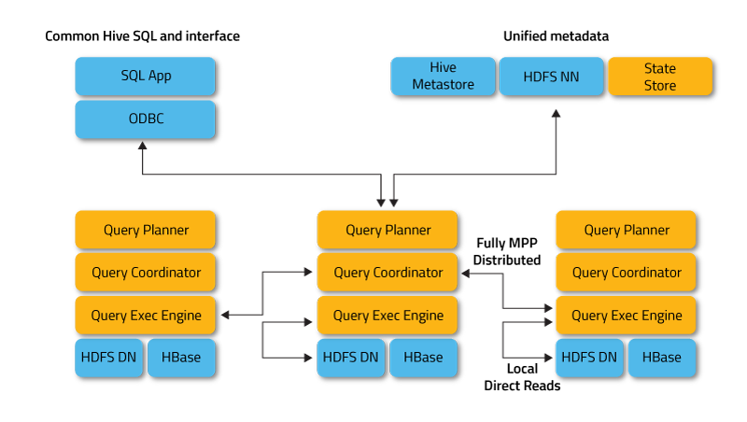
https://impala.apache.org/overview.html

Slide 10

Bemutatás

